Slide 1
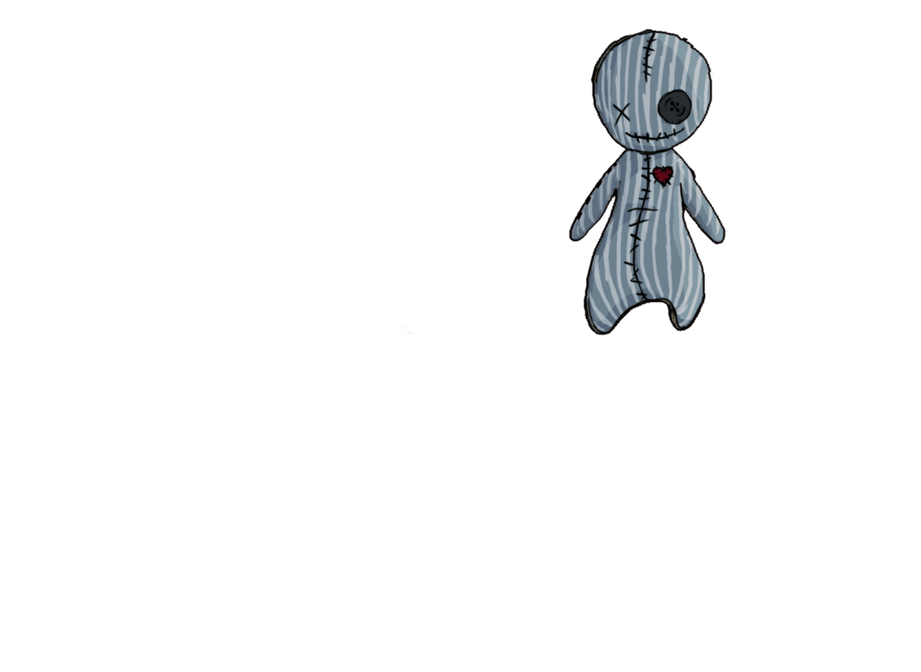
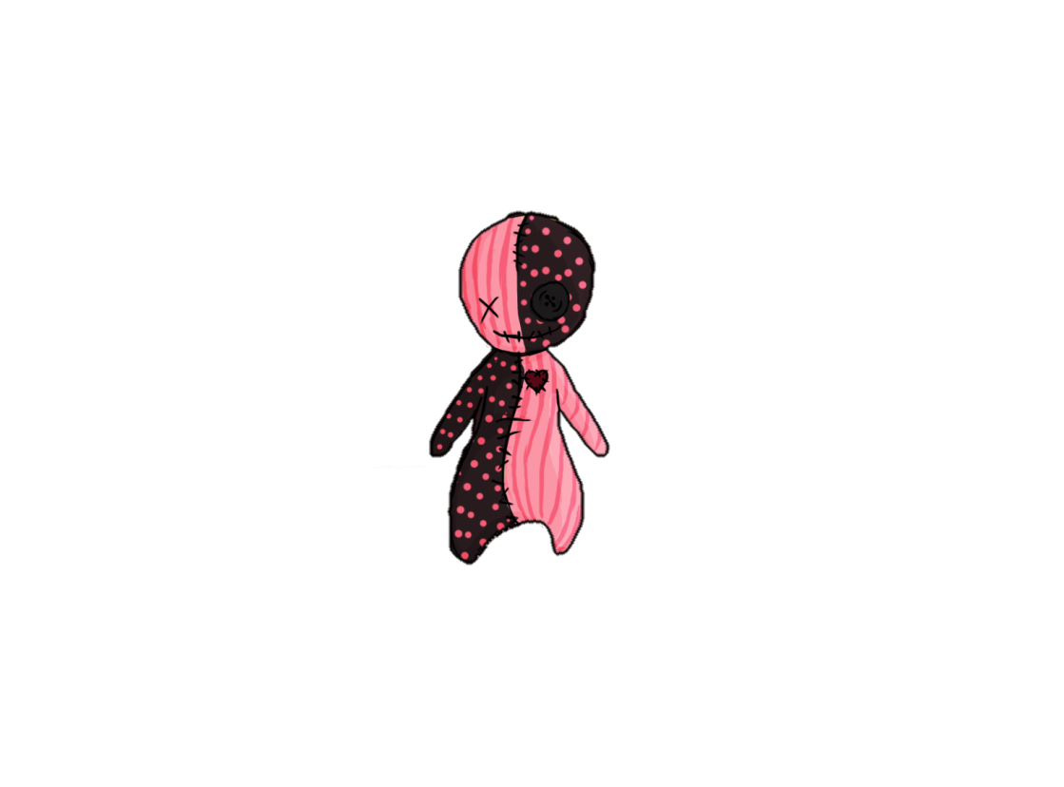


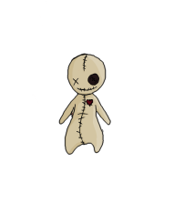
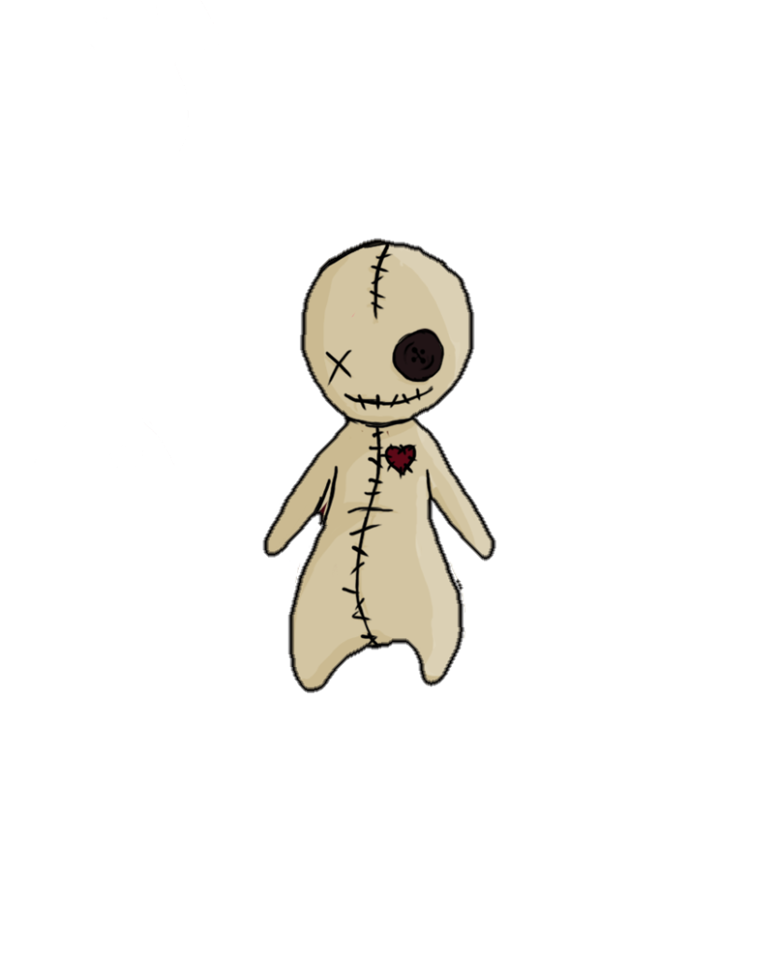




Voodoo
(Working title)
Notes:
Hallo, mein Name ist Sonja Köck und ich bin der Producer von Team 13. Ich werde euch heute Gate 1 von unserem Projekt „Voodoo“ praesentieren.

Slide 2

Review
Voodoo is a 3D platformer for lovers of the occult with minimized stealth and puzzle-elements.
Game Type: 3D Platformer
Game Mode: Singleplayer
Genre: Supernatural Adventure
Platform: PC
Engine: Unity
Notes:
Zuerst allerdings ein kleines Review. Voodoo ist ein 3D platformer fuer Freunde des Okkulten mit einigen Stealth und Puzzle-Elementen. Es handelt sich um ein Singelplayer-Spiel, welches wir in Unity fuer den PC erstellt haben.

Slide 3

Team 13
Producer: Sonja Köck
Programmer: Artjom Schmitke
Game Designer: Tobias Schuster
Art: Marlou Nolting
Jesse Haines
Michelle Mohn
Levin Lang
Michelle Gaußmann
Notes:
Unser Team dafuer besteht aus unseren Artists: Lou, Jesse, Michelle, Levin und Michi, wobei Jesse und Michelle heute leider krankheitsbedingt zu Hause bleiben mussten. Weiters haben wir noch unseren Game Designer Tobias, Artjom als Programmierer und schliesslich noch mich als Producer. Wir hatten anfangs Schwierigkeiten mit der Kommunikation, jedoch haben sich diese mit regelmaessigen Gespraechen zu ca. 80% klaeren lassen. Weiters hatten und haben wir in unserem Art-Department einige krankheits- und durch anderweitige Arbeit bedingte Ausfaelle, wie heute zum Beispiel von Michelle und Jesse. Ausserdem wird unsere Animatorin Michi noch fuer weitere 3 Wochen von Metric Minds beanschlagt. Diese Ausfaelle halten sich aber bisher noch in einem zuvor miteingerechneten Rahmen und sollten somit keine allzu negative Auswirkungen auf unsere Produktion haben. Damit kommen wir dann auch direct zu unseren Zielen, die wir uns fuer gate 1 gesaetzt hatten.

Slide 4
Gate 1
Promise:
Present:
Core Experience – 1 basic playable stage
Basic, non-animated low-poly main character
First core mechanic: Clairvoyance
Core Experience – 1 basic playable stage
Basic, non-animated main character with textures
First core mechanic: Clairvoyance + forshadowing Posession
Notes:
Wir hatten versprochen heute einen spielbaren Prototypen vorzustellen, zu dem wir auch gleich kommen. Ausserdem zeigen wir euch unseren bereits texturierten Hauptcharakter, sowie unsere erste Mechanik: Clairvoyance. Am besten sehen wir uns das Spiel direct einmal an.

Slide 5

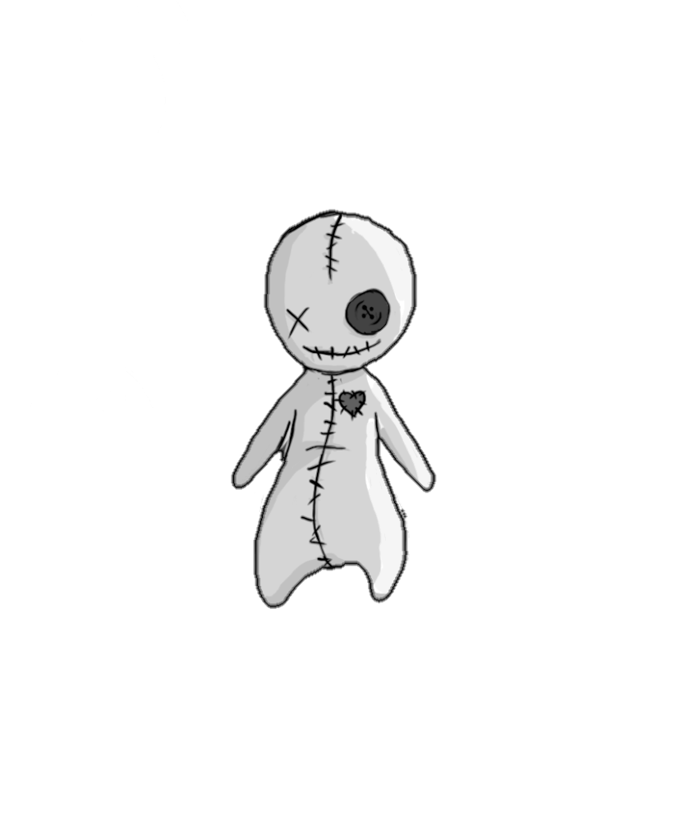
Let’s play!

Slide 6

Gate 2
Level 2 - Laboratory
Textured Environment, Basic Animated Main-Character
Full second core mechanic: Posession
Notes:
Fuer Gate 2 werden wir einen zweiten Raum, naemlich das voll texturierte Labor, vorstellen und unser Hauptcharacter sollte dann auch bereits einige Basis-Animationen besitzen. Ausserdem werden wir euch die komplette Posession-Mechanik samt des dazugehoerigen Mini-Spiels praesentieren.

Slide 7

Any Questions?
Team 13
Games Academy Frankfurt
Hanauer Landstraße 146
60314 Frankfurt am Main
Sonja.Koeck@games-academy.de

